Slide 1
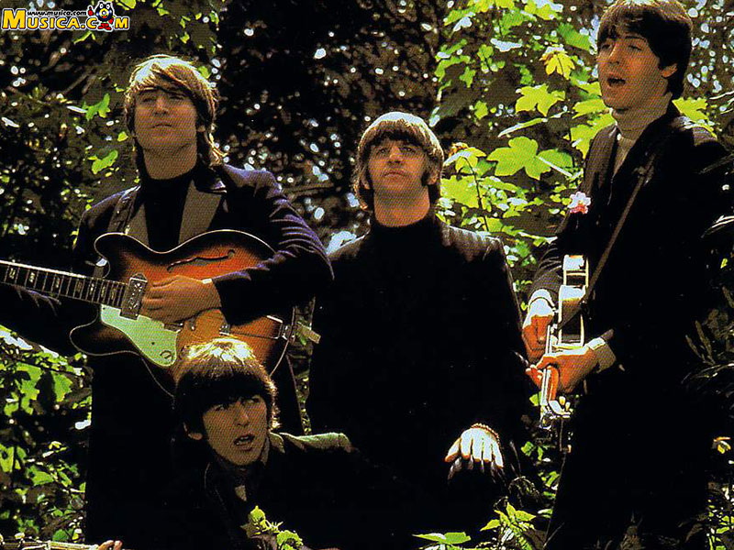

The Beatles
In my Life En mi Vida
1965

Slide 2
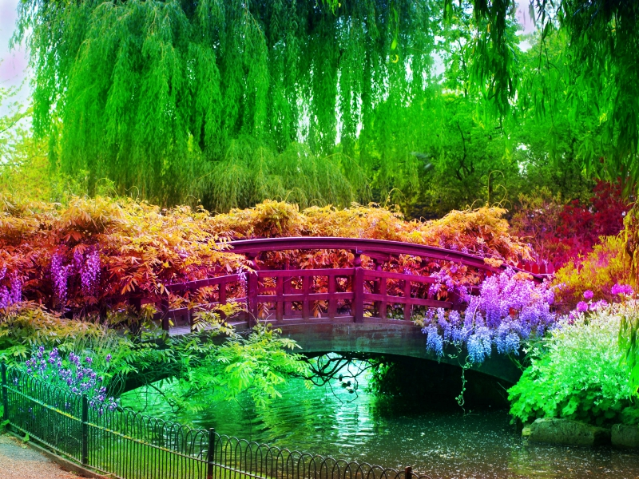
There are places I'll remember Hay lugares que recordaré
All my life though some have changed toda mi vida aunque algunos hayan cambiado

Slide 3
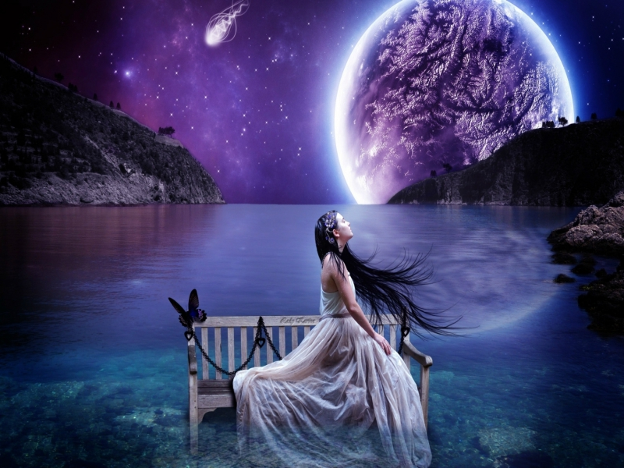
Some forever not for better Algunos para siempre, no para mejor

Slide 4
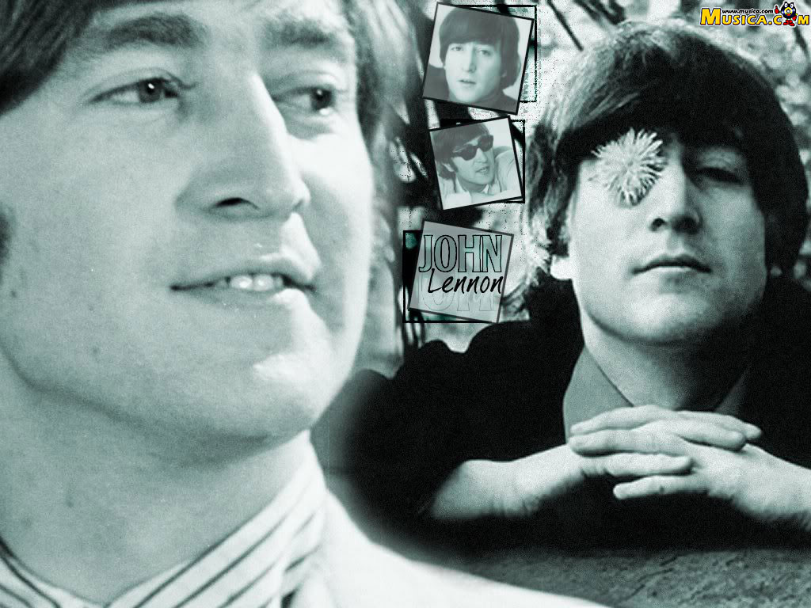
Some have gone Algunos se han ido

Slide 5
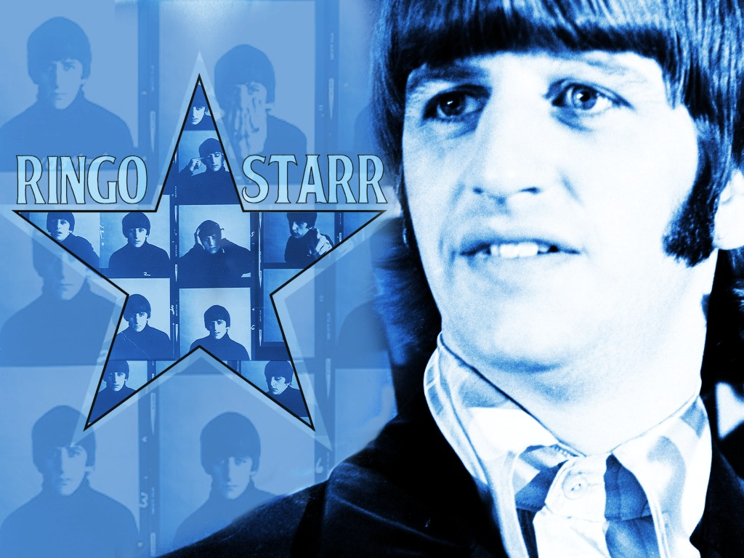
and some remain y algunos permanecen

Slide 6
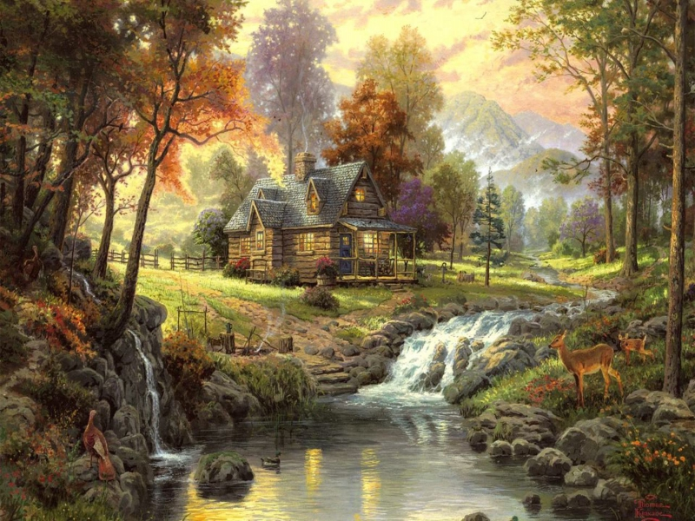
All these places have their moments Todos esos lugares tienen sus momentos

Slide 7
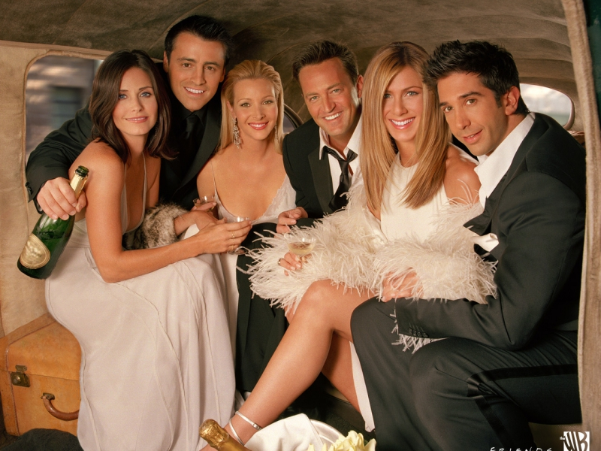
With lovers and friends I still can recall con amantes y amigos, aún puedo recordarlo

Slide 8
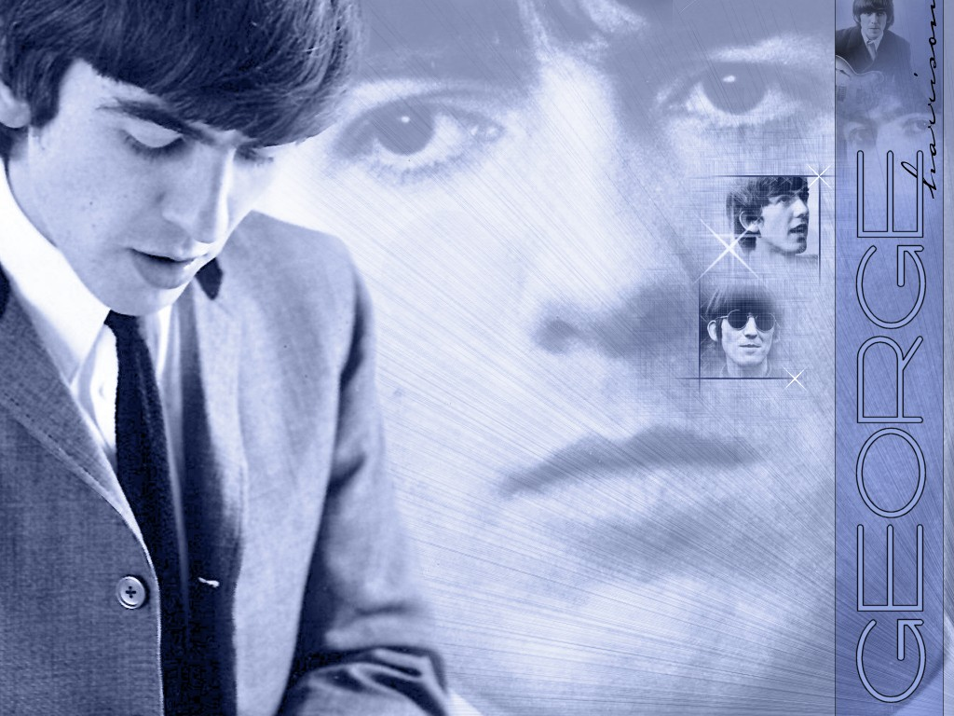
Some are dead Algunos han muerto

Slide 9
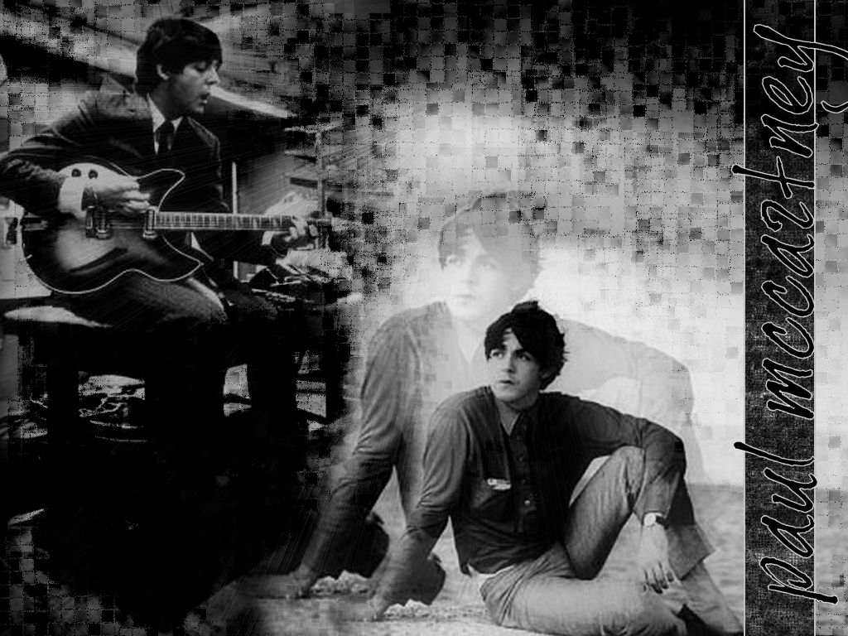
and some are living y algunos están vivos

Slide 10

In my life I've loved them all en mi vida los he amado a todos

Slide 11
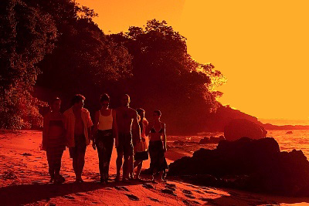
But of all these friends and lovers Pero de todos esos amigos y amantes
There is no one compares with you no hay ninguno que se compare a ti

Slide 12
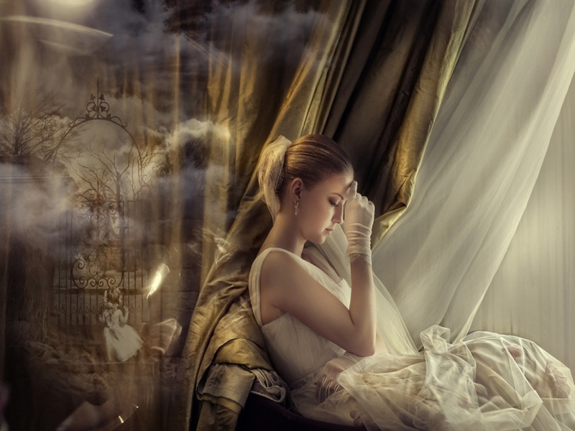
And these memories lose their meaning Y esas memorias pierden su sentido

Slide 13


When I think of love as something new Cuando pienso que el amor es algo nuevo

Slide 14
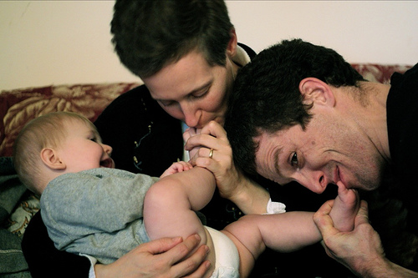
Though I know I'll never lose affection Aunque sé que nunca perderé el afecto

Slide 15
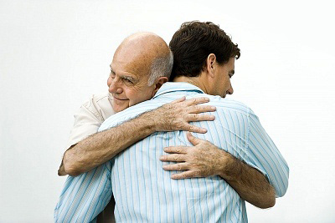
For people and things that went before Por las personas y cosas que fueron antes

Slide 16
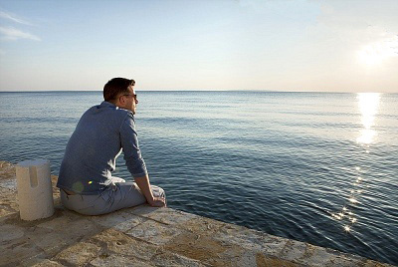
I know I'll often stop and think about them Y se que a menudo me detendré y pensaré acerca de ello

Slide 17


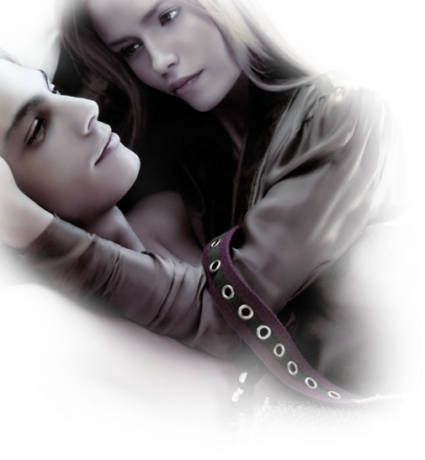
In my life I love you more En mi vida te amo más

Slide 18
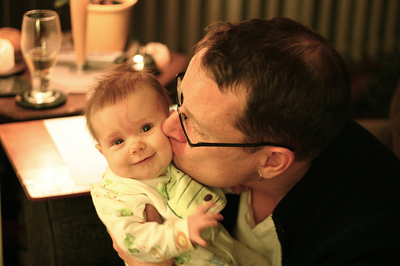
Though I know I'll never lose affection Aunque sé que nunca perderé el afecto

Slide 19

For people and things that went before Por la personas y cosas que fueron antes

Slide 20
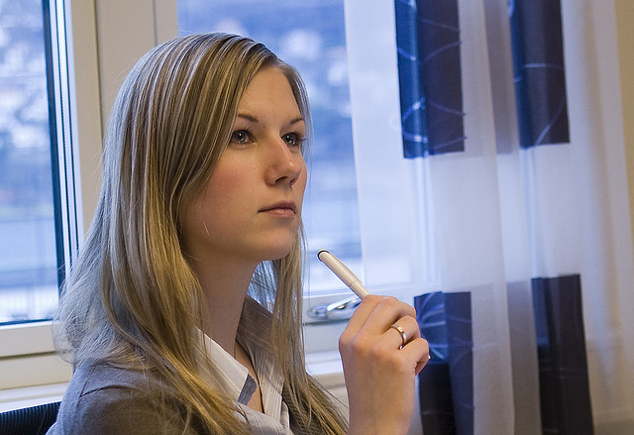
I know I'll often stop and think about them Sé a menudo que me detendré y pensaré acerca de ello

Slide 21

In my life I love you more En mi vida, yo te amo más
In my life I love you more En mi vida, yo te amo más
Roberto

Slide 22



Accede a la sección que desees desde aquí:
Propia Creación
De la Red
Dedicatorias | Fechas Especiales | Graciosos
Historia y Arte | Lugares | Musicales
Naturaleza y Ciencias | Política | Reflexión
Religiosos | Románticos | Salud
Dedicatorias | Fechas Especiales | Graciosos
Historia y Arte | Lugares | Musicales
Naturaleza y Ciencias | Política | Reflexión
Religiosos | Románticos | Salud
Si deseas recibir pps periódicamente en tu correo electrónico subscríbete aquí:

